Slide 1
ARABSKÁ ŘÍŠE
6. – 10. století

Slide 2
Poloha :
Od Indie po Pyrenejský poloostrov, severní Afrika
Sjednotitel arabských kmenů :
Muhammad

Slide 3
  náboženství : islám věřící : muslimové

Slide 4
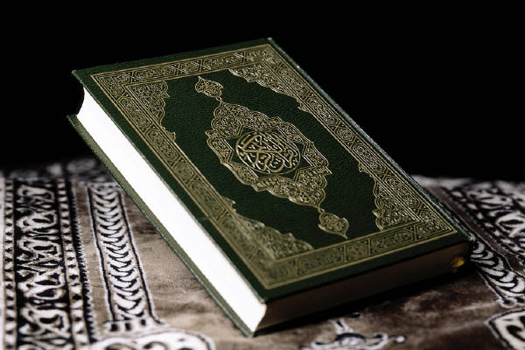
bůh muslimů:
Alláh
kniha muslimů :
Korán

Slide 5
Poutní místo musslimů :
Mekka Medina

Slide 6
Další důležitá střediska arabské říše :
Bagdád (dnešní Írák)
Córdoba, Granada (Pyrenejský poloostrov)

Slide 7
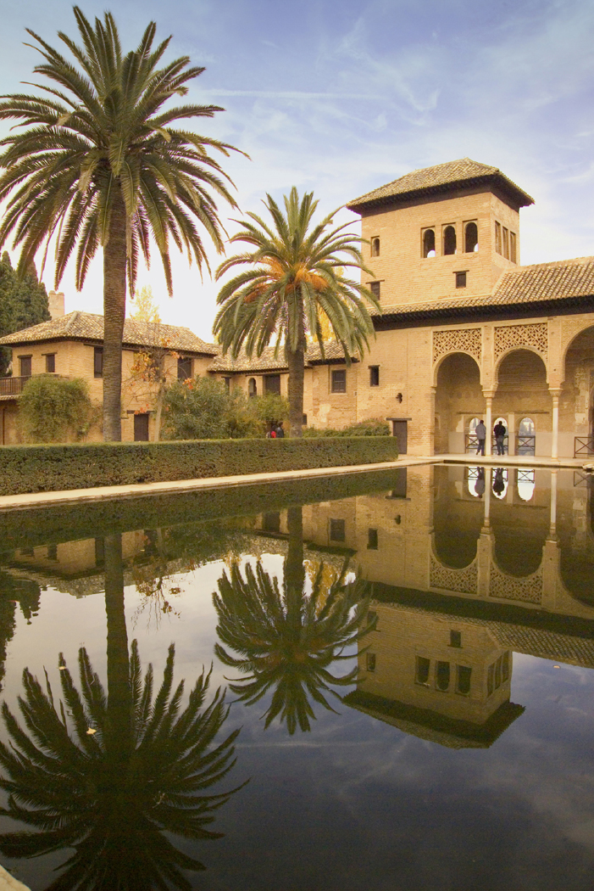
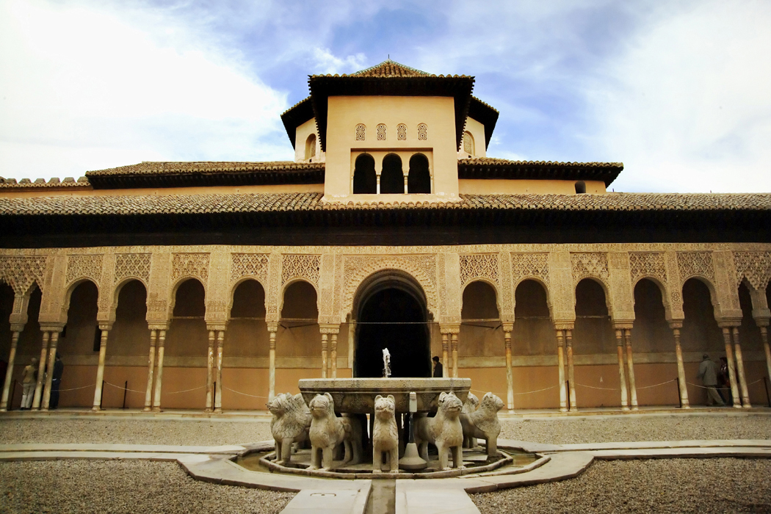
Alhambra v Granadě

Slide 8
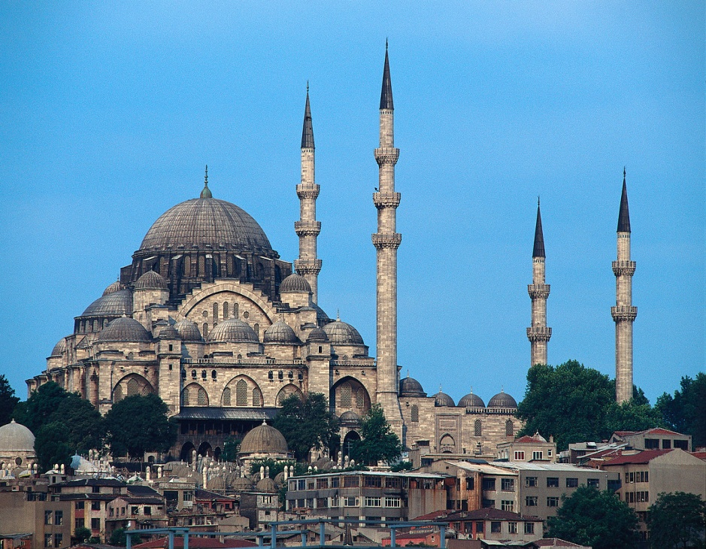
Typické stavby :
Mešity muslimské modlitebny
Minarety štíhlé věže,odkud jsou věřící svoláváni k modlitbám

Slide 9
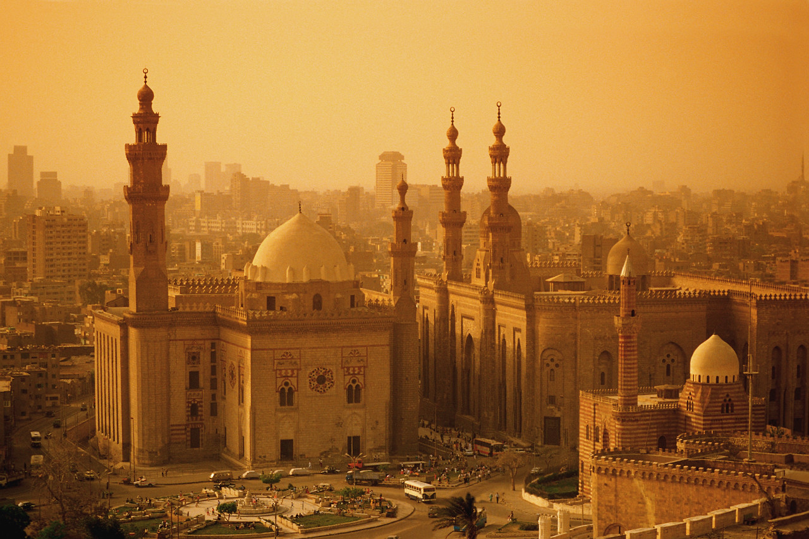

Slide 10
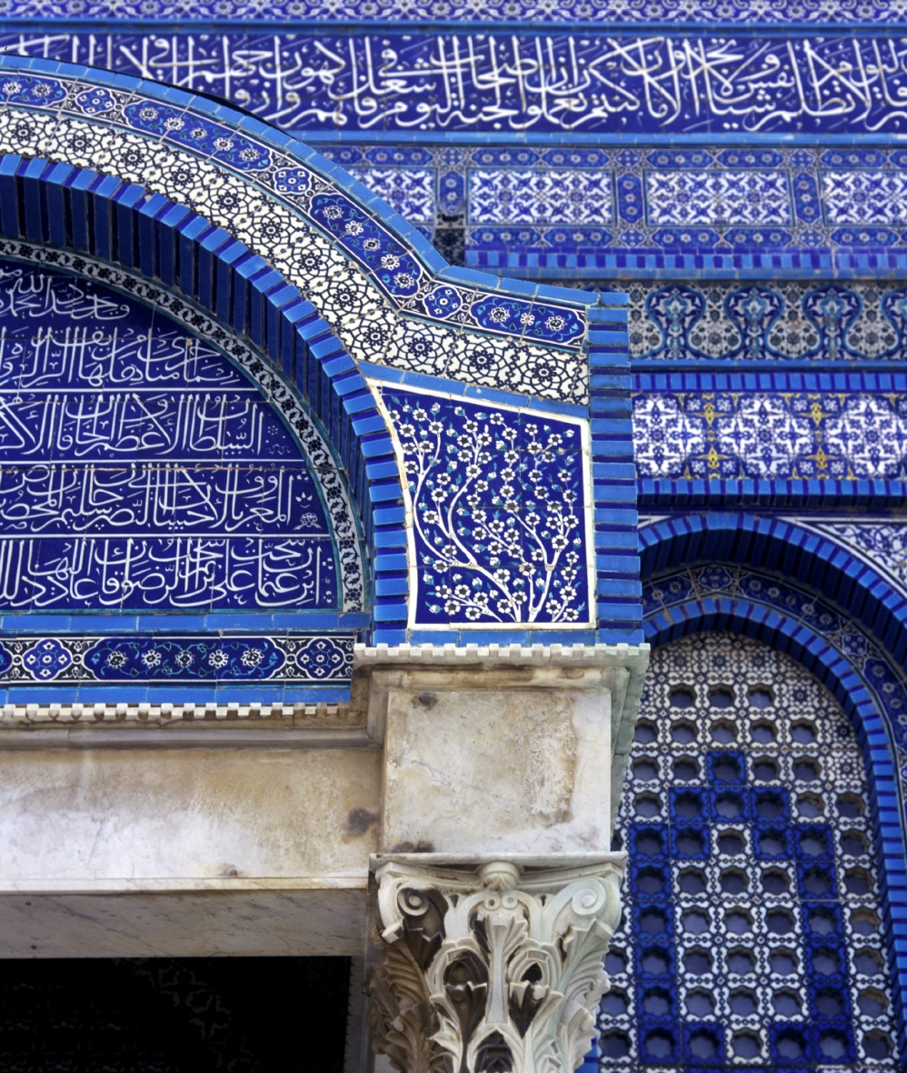
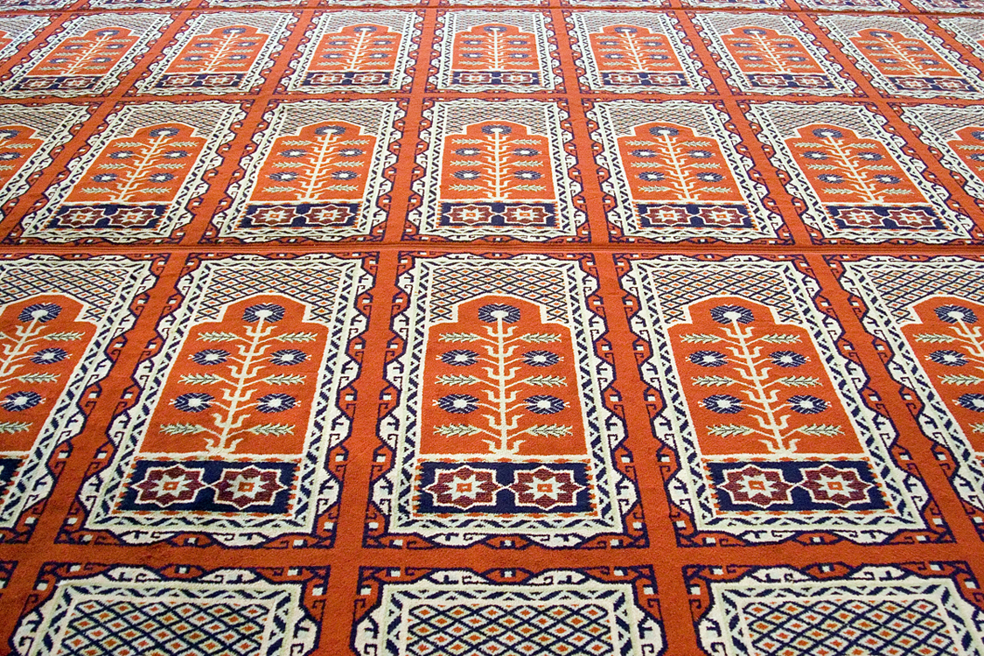
Geometrické vzory ornamenty

Slide 11
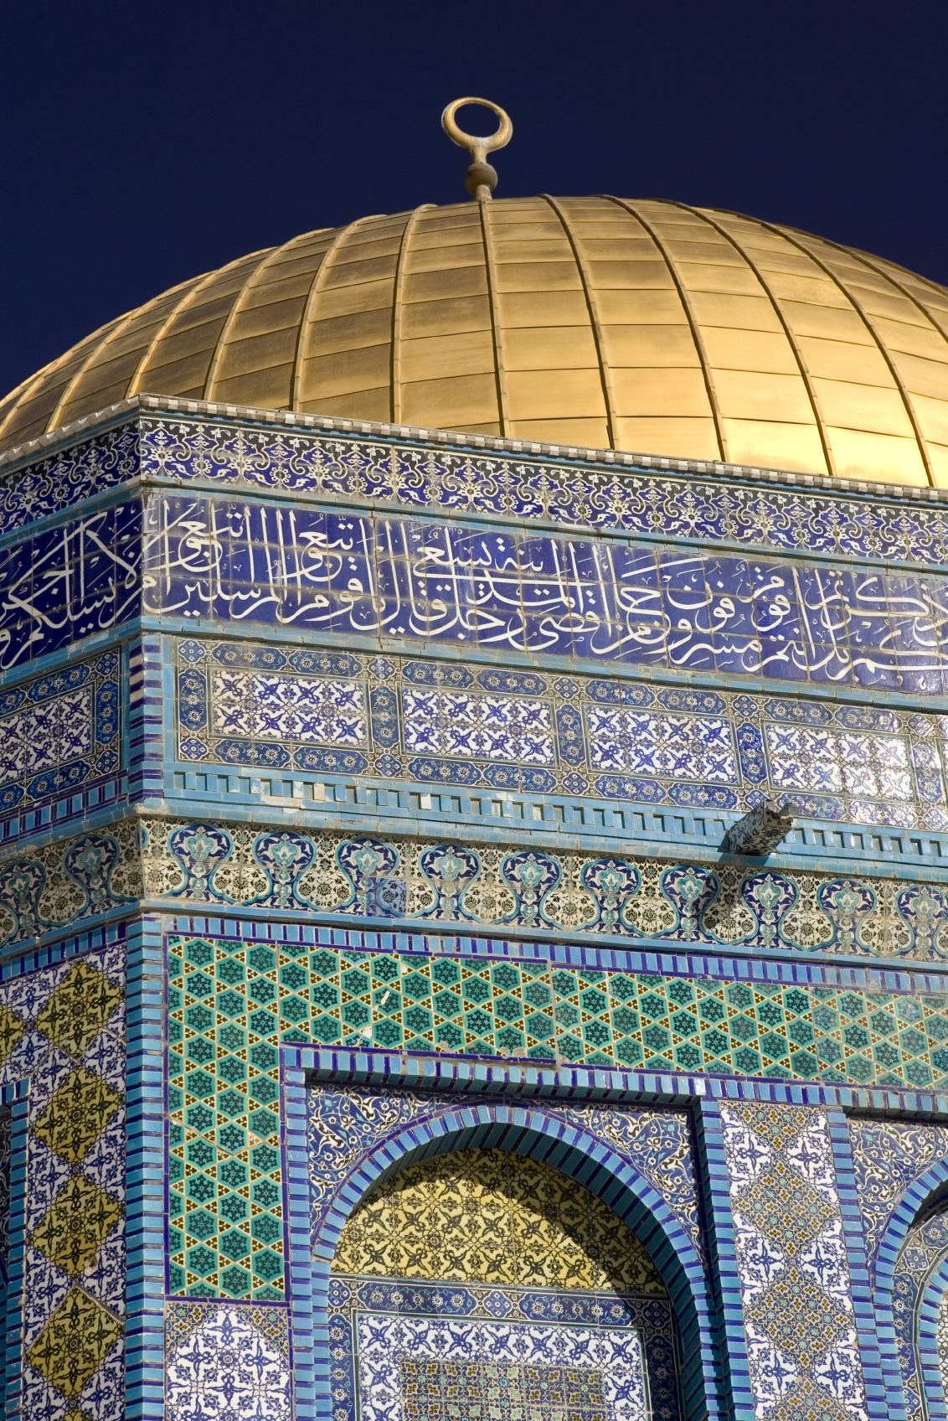
zákaz zobrazování lidské postavy

Slide 12
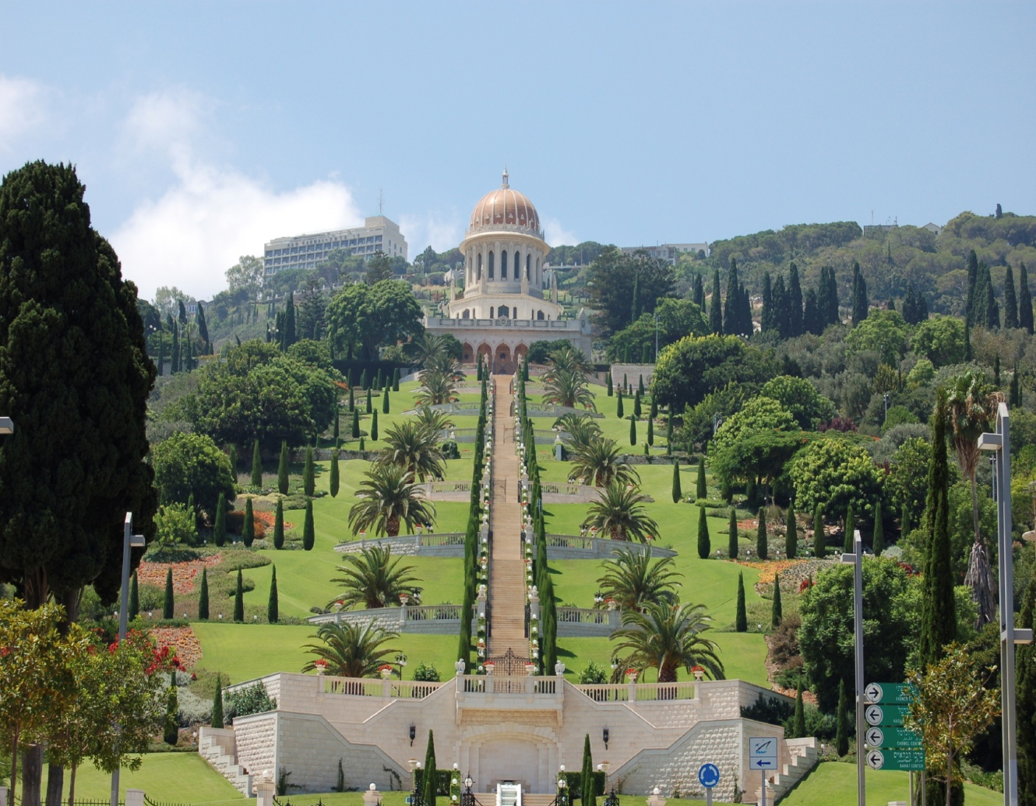
Okrasné zahrady

Slide 13
Věda
matematika, fyzika (arabské číslice)
astronomie
lékařství (lékař Avicena)
islám umožnil zkoumání lidského těla
zeměpis

Slide 14
lázně
nemocnice
knihovny
školy 11. stol. - univerzita v Bagdádu
obchodování
(Ibrahím ibn Jákúb
návštěva Prahy)

Slide 15
Arabská věda a kultura byly na tak vysoké úrovni, protože dovedli přejímat vědomosti a zkušenosti od sousedních národů a od těch, které si podmanili.
Notes:
Jpg obrázky Microsoft

Slide 16
Použité zdroje :
ČECHURA, Jaroslav; DUDÁK, Vladislav; RYANTOVÁ, Marie a kol. Dějepis pro 7.ročník ZŠ, Středověk a raný novověk. Praha: SPN, 1998, ISBN 80-7235-002-1.
Použití volně přístupných klipartů z webových stránek :
MICROSOFT. office.microsoft.com/cs-cz/images [online]. [cit. 15.9.2012]. Dostupný na WWW: office.microsoft.com/cs-cz/images

